Slide 1
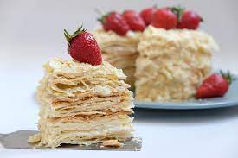
Qatlangan xamir <<Napalion>> tortini tayyorlash texnalogiyasi.

Slide 2
Kerakli masaliqlar:
Un 658g
Sariyog’ 438g
Tuxum 3ta
Tuz 5g
Limon kislatasi 0,8g
Suv 237g
Chiqishi 1000g

Slide 3
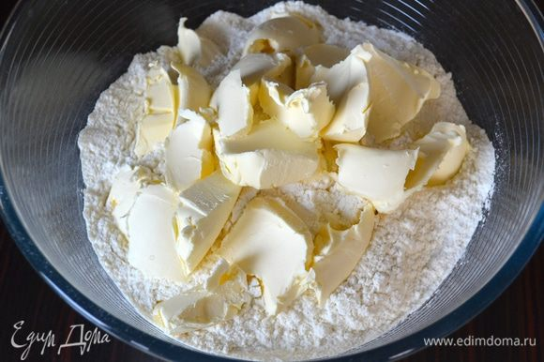
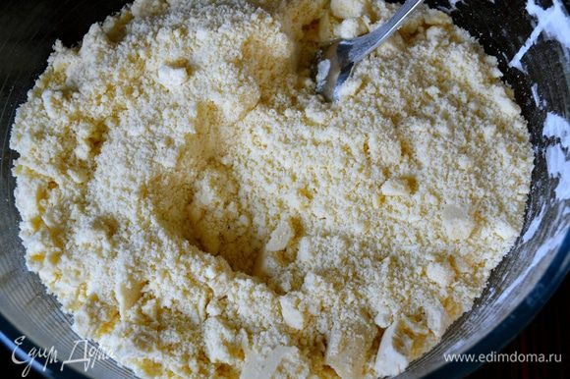
Sariyog’ bilan unni yaxshilab aralashtirib, kukun xoliga keltiramiz.

Slide 4
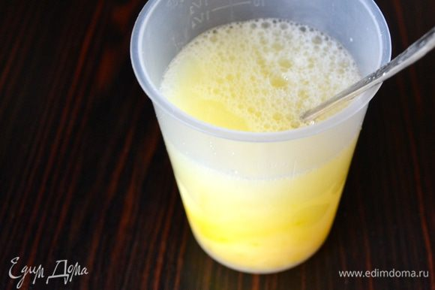
Alohida idishimizda tuxum, suv va tuz solib aralashtiramiz.

Slide 5
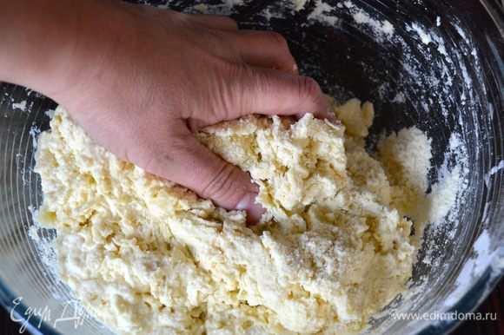
Hamma masaloqlarni solgandan keyin xamir qoramiz.

Slide 6
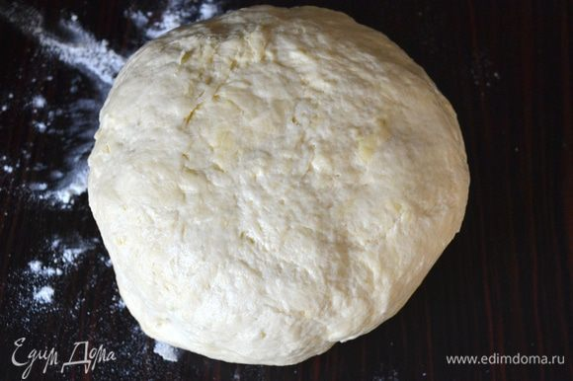
Xamirimiz qo’lga yopishmaydi~ gan yumshoq xamir bo’lishi kerak.

Slide 7
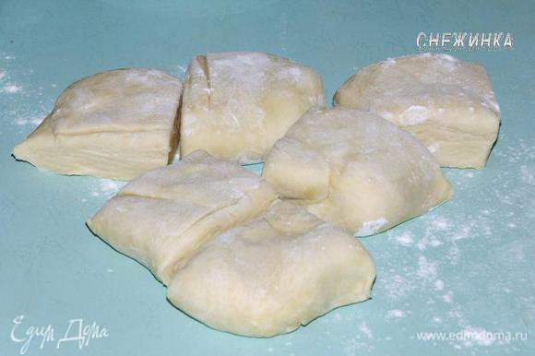
Tayyor xamirimizni bo’laklarga bo’lamiz.

Slide 8
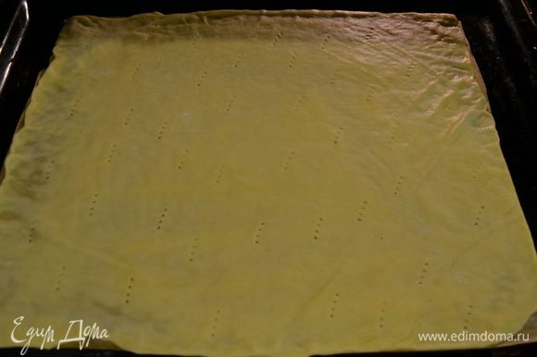
Tayyor xamirni 20mm. Qalinlikda to’g’ri bo’rchak shaklida yoyiladi.

Slide 9
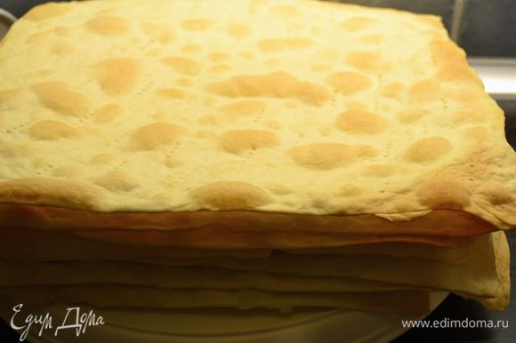
Tayyor korjlarimizni 180 C da qizdirilgan pechimizda 10~15 daqiqadan pishirib olamiz.

Slide 10
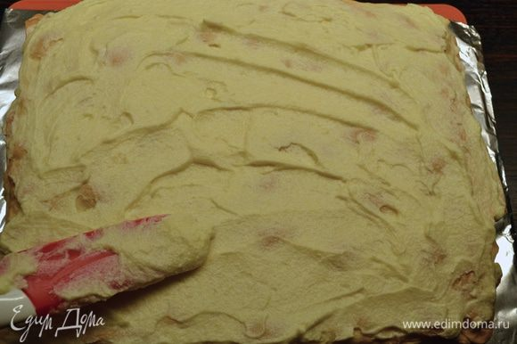
Pishirib olgan korjlarimizni xar biriga “Zavarnoy” krem surib olamiz.

Slide 11
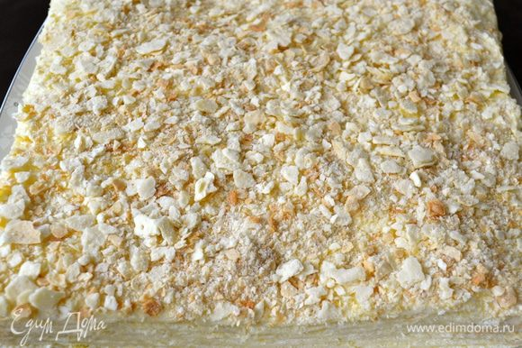
Tortimizni korj uvoqlari bilan bezatib olamiz.

Slide 12
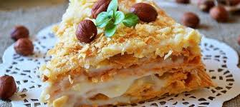
Yoqimli ishtaxa.

